Slide 1
GPGPU labor X.
Monte Carlo módszerek

Slide 2
Kezdeti teendők
Tantárgy honlapja, Monte Carlo módszerek
A labor kiindulási alapjának letöltése (lab10_base.zip), kitömörítés a GPGPU\Labs könyvtárba

Slide 3
Véletlen szám generátorok
Implementáljunk egy álvéletlen generátort!
Implementáljuk egy alacsony diszkrepanciájú sorozatot!
Vizsgáljuk meg a választott generátorokat 1D egyenletesség szempontjából!
Készítsünk 1D Monte Carlo integrátort!
Készítsünk 3D Monte Carlo integrátort!

Slide 4
Lineáris Kongruencia Generátor (programs.cl)
// Linear Congruential Generator
uint stepLCG(uint *z, uint A, uint C){
return (*z) = (A * (*z) + C);
}
__kernel
void randomLCG(const int randomNumbers,
__global float* randomsSeed,
__global float* randomGPU){
int id = get_global_id(0);
int maxID = get_global_size(0);
uint rng = randomsSeed[id];
for(int i=0; i < randomNumbers; ++i){
randomGPU[id + i * maxID] =
(float)stepLCG(&rng, 1664525, 1013904223UL) / 0xffffffff;
}
}

Slide 5
Késleltetett Fibonacci Generátor (programs.cl)
// Lagged Fibonacci Generator
uint stepLFG(uint *z, __global uint *znmk, uint A, uint C){
return (*znmk) = (*z) = (A * (*z) + C) + (*znmk);
}
__kernel
void randomLFG(const int randomNumbers, __global float* randomsSeed,
const int randomStateSize, __global uint* randomState,
__global float* randomGPU){
int id = get_global_id(0);
int maxID = get_global_size(0);
// bootstrap
uint rng = randomsSeed[id];
for(int i=0; i < randomStateSize; ++i){
randomState[id + i * maxID] = stepLCG(&rng, 1664525, 1013904223UL);
}
// Lagged Fibonacci Generator
int nmkIndex = 0;
for(int i=0; i < randomNumbers; ++i){
randomGPU[id + i * maxID] =
(float)stepLFG(&rng, &randomState[nmkIndex], 1664525, 1013904223UL) / 0xffffffff;
nmkIndex = (nmkIndex + 1) % randomStateSize;
}
}

Slide 6
Kombinált Tausworthe Generátor (programs.cl)
// Combined Tausworthe Generator
uint stepCTG(uint *z, uint S1, uint S2, uint S3, uint M){
uint b=((((*z)<<S1)^(*z))>>S2);
return (*z) = ((((*z)&M)<<S3)^b);
}
__kernel
void randomCTG(const int randomNumbers,
__global float* randomsSeed, __global float* randomGPU){
int id = get_global_id(0);
int maxID = get_global_size(0);
uint rng = randomsSeed[id];
for(int i=0; i < randomNumbers; ++i){
randomGPU[id + i * maxID] =
(float)(stepCTG(&rng, 13, 19, 12, 4294967294UL)^
stepCTG(&rng, 2, 25, 4, 4294967288UL)) / 0xffffffff;
}
}

Slide 7
Hibrid Generátor (programs.cl)
// Hybrid RNG
float stepHybrid(uint* rng1, uint* rng2, uint* rng3, uint* rng4){
return 2.3283064365387e-10 * (
stepCTG(rng1, 13, 19, 12, 4294967294UL) ^
stepCTG(rng2, 2, 25, 4, 4294967288UL) ^
stepCTG(rng3, 3, 11, 17, 4294967280UL) ^
stepLCG(rng4,1664525,1013904223UL)
);
}
__kernel
void hybridRNG(const int randomNumbers, __global float* randomsSeed,
__global float* randomGPU){
int id = get_global_id(0);
int maxID = get_global_size(0);
uint rng1 = randomsSeed[id * 4 + 0];
uint rng2 = randomsSeed[id * 4 + 1];
uint rng3 = randomsSeed[id * 4 + 2];
uint rng4 = randomsSeed[id * 4 + 3];
for(int i = 0; i < randomNumbers; ++i){
randomGPU[id + i * maxID] = (float)stepHybrid(&rng1, &rng2, &rng3, &rng4);
}
}

Slide 8
Mersenne Twister
mersenneTwister.cl
A bin könyvtárban van az OpenCL program

Slide 9
Halton sorozat (programs.cl)
// Halton sequence
float stepHalton(float *value, float inv_base){
float r = 1.0 - (*value) - 0.0000000001;
if(inv_base < r) {
(*value) += inv_base;
} else {
float h = inv_base, hh;
do{
hh = h;
h *= inv_base;
} while (h >= r);
(*value) += hh + h - 1.0;
}
return (*value);
}
void seedHalton(ulong i, int base, float* inv_base, float* value){
float f = (*inv_base) = 1.0/base;
(*value) = 0.0;
while( i > 0){
(*value) += f * (float)(i % base);
i /= base;
f *= (*inv_base);
}
}
__kernel
void haltonSequence(const int randomNumbers, const int base, __global float* randomGPU){
int id = get_global_id(0);
int maxID = get_global_size(0);
float inv_base = 0.0;
float rng = 0.0;
seedHalton(id * randomNumbers, base, &inv_base, &rng);
for(int i=0; i < randomNumbers; ++i){
randomGPU[id + i * maxID] = stepHalton(&rng, inv_base);
}
}

Slide 10
1D egyenletességi teszt
testUniform1DArray
size_t maxWorkGroupSize
A generáláshoz használt munkacsoport méret
int randomNums
A munka elemek által generált véletlenek száma
cl_mem randomsGPU
A memória objektum ahol a véletlen számok vannak

Slide 11
1D egyenletességi teszt
void testUniform1DArray(size_t maxWorkGroupSize, int randomNums, cl_mem randomsGPU){
cl_kernel testUniform1DKernel = createKernel(program, "testUniform1D");
size_t workGroupSize = 0;
CL_SAFE_CALL( clGetKernelWorkGroupInfo(testUniform1DKernel, device_id, CL_KERNEL_WORK_GROUP_SIZE,
sizeof(workGroupSize), &workGroupSize, NULL) );
workGroupSize = workGroupSize > maxWorkGroupSize ? maxWorkGroupSize : workGroupSize;
const int bucketNum = 16;
int* buckets = new int[bucketNum * workGroupSize];
cl_mem bucketsGPU = clCreateBuffer(context, CL_MEM_READ_WRITE, sizeof(int) * workGroupSize * bucketNum, NULL, NULL);
CL_SAFE_CALL( clSetKernelArg(testUniform1DKernel, 0, sizeof(int), &randomNums) );
CL_SAFE_CALL( clSetKernelArg(testUniform1DKernel, 1, sizeof(cl_mem), &randomsGPU) );
CL_SAFE_CALL( clSetKernelArg(testUniform1DKernel, 2, sizeof(int), &bucketNum) );
CL_SAFE_CALL( clSetKernelArg(testUniform1DKernel, 3, sizeof(cl_mem), &bucketsGPU) );
CL_SAFE_CALL( clEnqueueNDRangeKernel(commands, testUniform1DKernel,
1, NULL, &workGroupSize, NULL,
0, NULL, NULL) );
clFinish(commands);
CL_SAFE_CALL( clEnqueueReadBuffer(commands, bucketsGPU, CL_TRUE, 0, sizeof(int) * workGroupSize * bucketNum,
buckets, 0, NULL, NULL) );
for(int i = 0; i < bucketNum; ++i){
float e = 0;
float e2 = 0;
for(int j = 0; j < workGroupSize; ++j){
e += buckets[j + i * workGroupSize];
e2 += buckets[j + i * workGroupSize] * buckets[j + i * workGroupSize];
}
e = e / workGroupSize;
e2 = e2 / workGroupSize;
std::cout << i << " e: " << e << " d: " << sqrt(e2 - (e*e)) << std::endl;
}
std::cout << std::endl;
clReleaseKernel(testUniform1DKernel);
delete buckets;
}

Slide 12
1D egyenletességi teszt
// 1D uniformity test
// TODO
// Generate a quantized histogram
// randomNums = number of randoms per thread
// randoms = array of random numbers
// bucketNum = number of histogram buckets
// buckets = array of histogram buckets
__kernel
void testUniform1D(const int randomNums,
__global float* randoms,
const int bucketNum,
__global int* buckets){
}

Slide 13
1D Monte Carlo integrálás (programs.cl)
// 1D Monte-Carlo integral
// TODO
// Implement a Monte Carlo integrator: sin(x) ; x := [0:PI/2]
// sampleNumber = number of samples per thread
// seed = float4 seed array for the random number generator
// integral = partial integral
#define M_PIP2 1.57796327f
__kernel
void mcInt1D(const int sampleNumber, __global float4* seed, __global float* integral){
}

Slide 14
Monte Carlo integrálás
Próbáljuk ki más függvényekre is!
Írjunk függvényt amely kiszámítja egy r=0.5 sugarú gömb térfogatát!
Próbáljuk ki álvéletlen generátorral!
Nézzük meg az eredményt egy Halton sorozat álltal generált mintákkal!
Vizsgáljuk meg mi változik ha dimenziónkét külön sorozatot használunk (pl. 2, 3, 5)

Slide 15
Sztochasztikus differenciál egyenlet
Black-Scholes egyenlet
Részvény ár változás
S_{t}: a részvény t időpontbeli ára
:a sztochasztikus folyamat átlagának változása
(stochastic drift)
: az ár változási valószínűsége (volatility)
:Wiener féle sztochasztikus folyamat
(Brown mozgás)

Slide 16
Sztochasztikus differenciál egyenlet
Monte Carlo szimuláció
Egymástól független trajektóriák számítása
Várható érték számítás
Szórás számítás

Slide 17
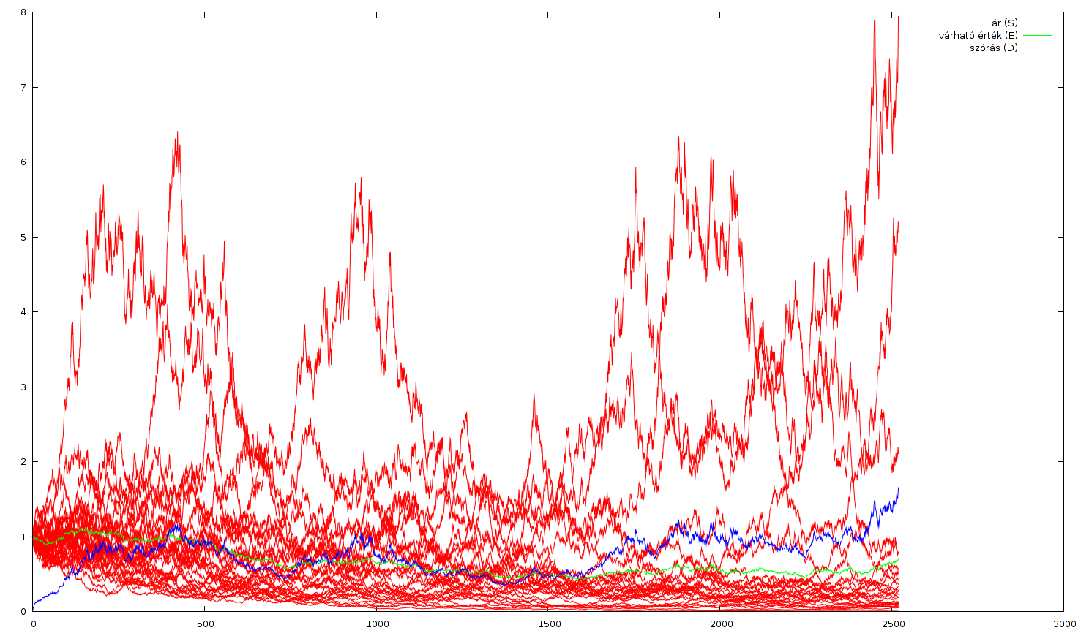
Sztochasztikus differenciál egyenlet

